Slide 1

Knowledge as a Service (KaaS)
Lidia Sánchez Mérida

Slide 2
Índice
Introducción
Origen
Inteligencia Artificial
Servicios
Conclusiones
Bibliografía

Slide 3
Introducción
Ser conscientes del conocimiento detrás de los datos.
Desarrollo de una cultura del conocimiento general a la entidad.
Identificar la información relevante.
Garantizar su completitud y actualización.
El principal problema reside en crear conocimiento de calidad.
Falta de personal cualificado.
Falta de recursos.
Dificultad en la gestión del conocimiento.

Slide 4
Knowledge as a Service
Experiencia en obtener conocimiento a partir de datos.
Evaluar la demanda de conocimiento.
Conocimiento personalizado.
Almacenamiento, gestión y visualización del conocimiento.

Slide 5




Ejemplo representativo de Kaas

Slide 6
Origen
Idea de crear conocimiento dinámicamente y su evolución a lo largo del tiempo.
Grafos de conocimiento. Establecen relaciones entre un conjunto de datos generando conocimiento para después resolver cuestiones relacionadas con el ámbito de la información.
Análisis y filtrado de los datos originales.
Calcular cómo se relacionan entre sí.
Evaluar y delimitar los participantes de cada relación.

Slide 7

Grafos de conocimiento
+
Machine Learning
ML-generated Knowledge Graph.
Análisis más rápido y detallado de los datos originales.
Mayor control sobre los componentes de las relaciones.
Mejor calidad de las relaciones.
Identificación y clasificación del conocimiento en diferentes áreas.

Slide 8
Inteligencia Artificial en KaaS
Analizar e identificar las demandas de conocimiento actuales.
Proporcionar el conocimiento necesario a los usuarios en tiempo real.
Personalizar y detallar el conocimiento.
Identificar los horarios adecuados para emitir cada tipo de conocimiento.
Programas con capacidad de procesamiento del lenguaje natural.
Chatbots.

Slide 9
Servicios
Extraer conocimiento a partir de la información del cliente.
Bases de conocimiento pre-construidas para diferentes ámbitos.
Sistema de traducción del conocimiento a múltiples idiomas.
Almacenamiento.
Seguridad: control de acceso, privacidad, mecanismos de protección contra intrusos y ataques.
Calidad: personal cualificado.
Sistemas de almacenamiento del conocimiento y puntos de acceso.

Slide 10
Servicios
Administración del conocimiento.
Sistema de gestión del conocimiento (KMS).
Acceso al servicio Kaas.
Gestión del conocimiento almacenado.
Acceso autorizado al conocimiento.
Intranet. Acceso desde una red local privada (LAN).
Internet. Acceso desde una red pública (WAN).
Extranet. Acceso local y remoto.

Slide 11
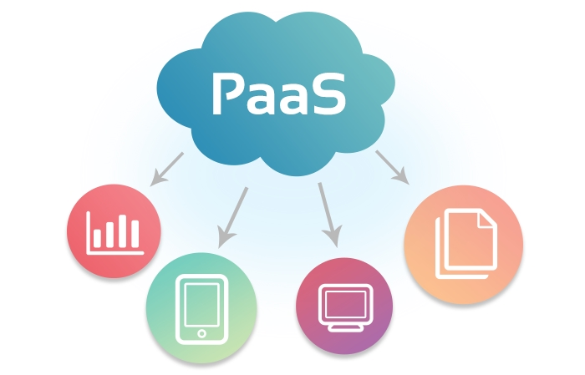
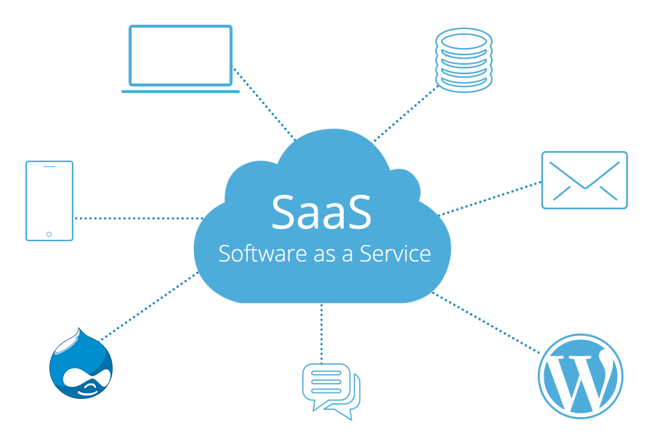

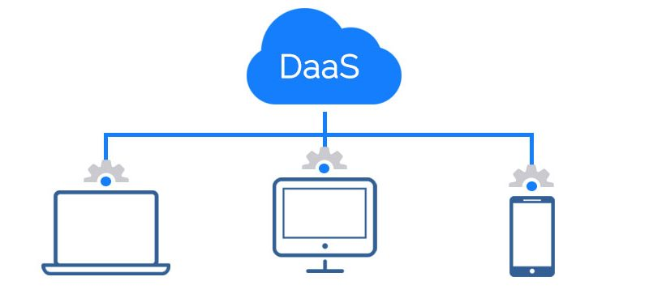
K-PaaS
Proporciona recursos hardware y software.
K-IaaS
Infraestructura para soportar el KMS y difundir el conocimiento.
K-DaaS
Almacenamiento del conocimiento obtenido desde/para el KMS.
K-SaaS
Desarrollo y validación del KMS.

Slide 12
Conclusiones
Permite conocer la información de la que disponemos.
Aplicable a grandes y medianas organizaciones.
Creación, almacenamiento, gestión y difusión corre a cargo del proveedor.
El conocimiento es accesible por los usuarios finales.
La Inteligencia Artificial es fundamental para la mejora de este paradigma.
Combinación con otros modelos cloud.

Slide 13
Bibliografía
HDI, Simon Yelsky, Leveraging Knowledge as a Service to Build a Knowledge Culture in Your Organization
Michael Brenner, Knowledge As A Service: Embracing Disruptors To Drive Revenues, 2019
towards data sciencie, Nicola Rohrseitz, Knowledge Graphs and Machine Learning, 2019
The Knowledge Management (KM) Depot, Delivering Knowledge As a Service - KaaS, 2018
Continued Rise of the Cloud: Advances and Trends in Cloud Computing, Zaigham Mahmood
Amir Mohamed, Rusli Abdullah, Rodziah Atan, Zeti Eri, Masrah Azrifah Azmi Murad, Management System for Facilitating Knowledge as a Service (KaaS) in Cloud Computing Environment

